Slide 1

DEMO 2: Unidad de cuidados intensivos
Consultora: COVENAR
Notes:
© Copyright PresentationGo.com – The free PowerPoint template library

Slide 2
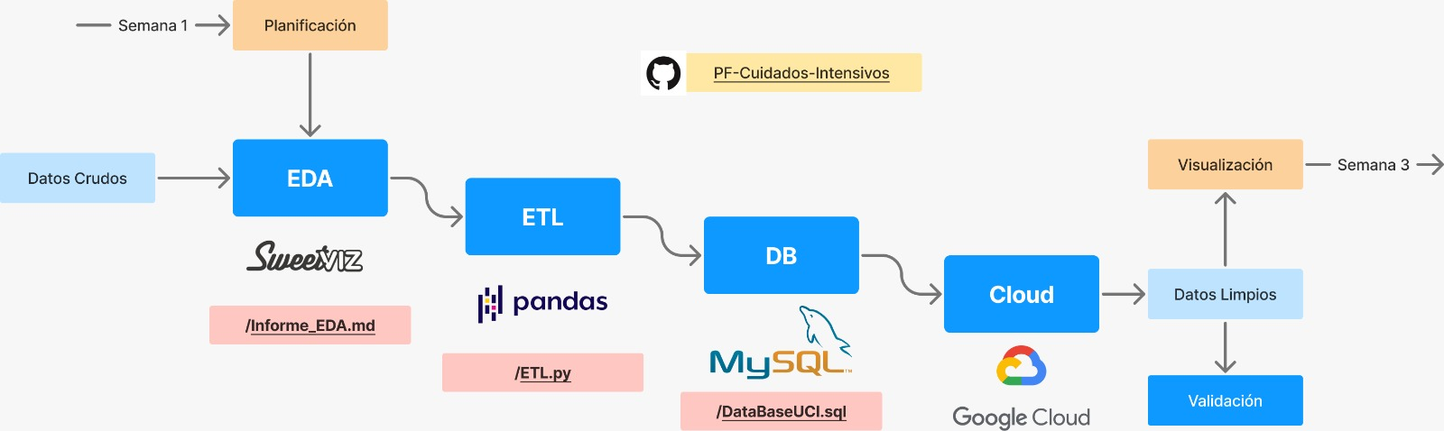
INTRODUCCIÓN

Slide 3
EDA: Exploratory Data Analysis
26 Dataframes MIMIC-III “Medical Information Mart for Intensive Care”. MIMIC-III.
Estructura Entidad-Relación.
Libreria Sweetviz
Notes:
© Copyright PresentationGo.com – The free PowerPoint template library

Slide 4
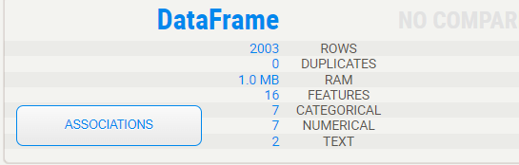
EDA: Exploratory Data Analysis
Descripción del Dataframe
MICROBIOLGYEVENTS.csv
Notes:
© Copyright PresentationGo.com – The free PowerPoint template library

Slide 5
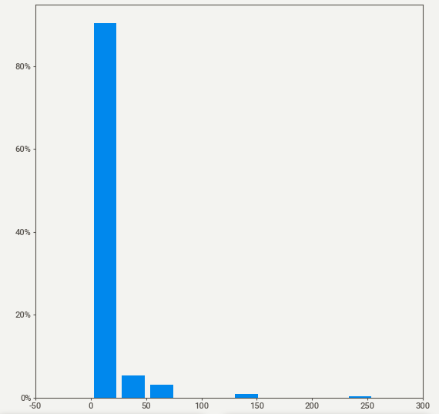
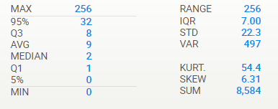
EDA: Exploratory Data Analysis
Variable Numerica
MICROBIOLGYEVENTS.csv
‘dilution_value’
Notes:
© Copyright PresentationGo.com – The free PowerPoint template library

Slide 6
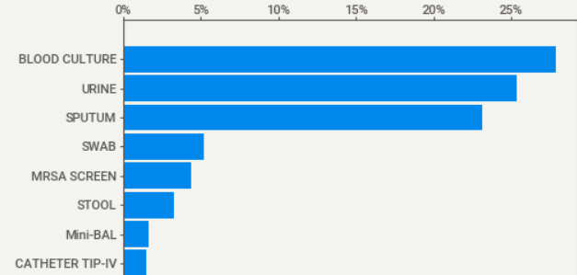
EDA: Exploratory Data Analysis
Variable Categorica
‘Expect_type_desc’

Slide 7
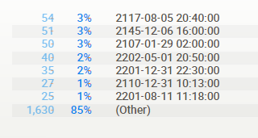
EDA: Exploratory Data Analysis
Transformaciones
‘charttime’ : Variable tipo texto

Slide 8
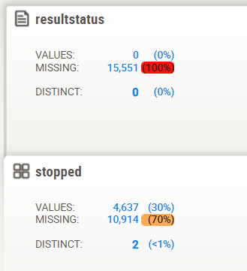
EDA: Exploratory Data Analysis
Valores Nulos
DATATIMEEVENTS.csv

Slide 9
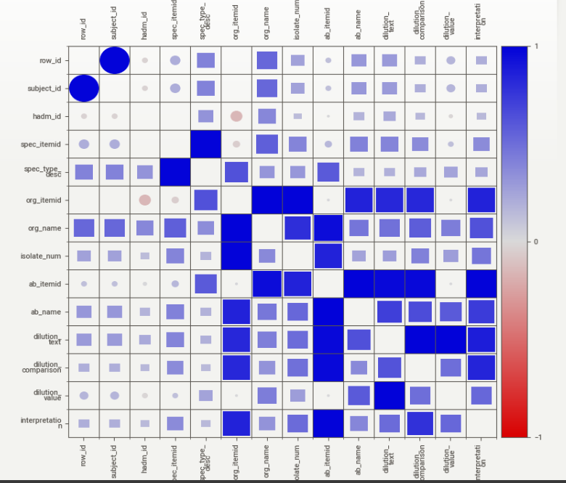
EDA: Exploratory Data Analysis
Correlaciones entre variables
Cuadrado: Asociacion tipo Categórica.
Círculo: Asociacion tipo Numérica (Pearson’s)

Slide 10
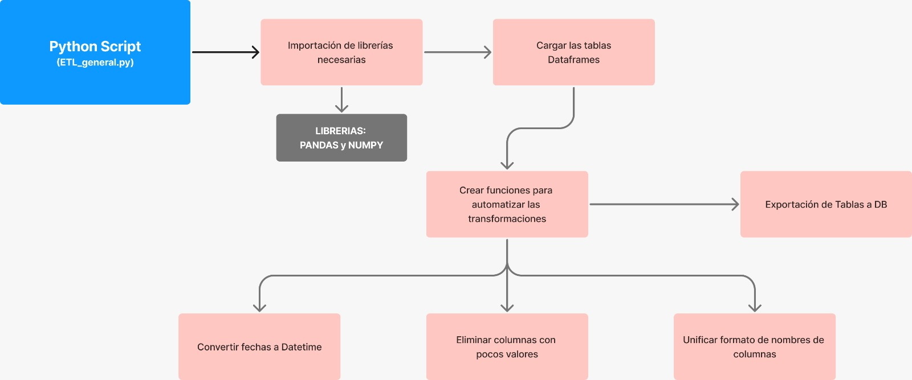
ETL: Extract, Transform, Load

Slide 11


BASES DE DATOS
UCI - COVENAR

Slide 12
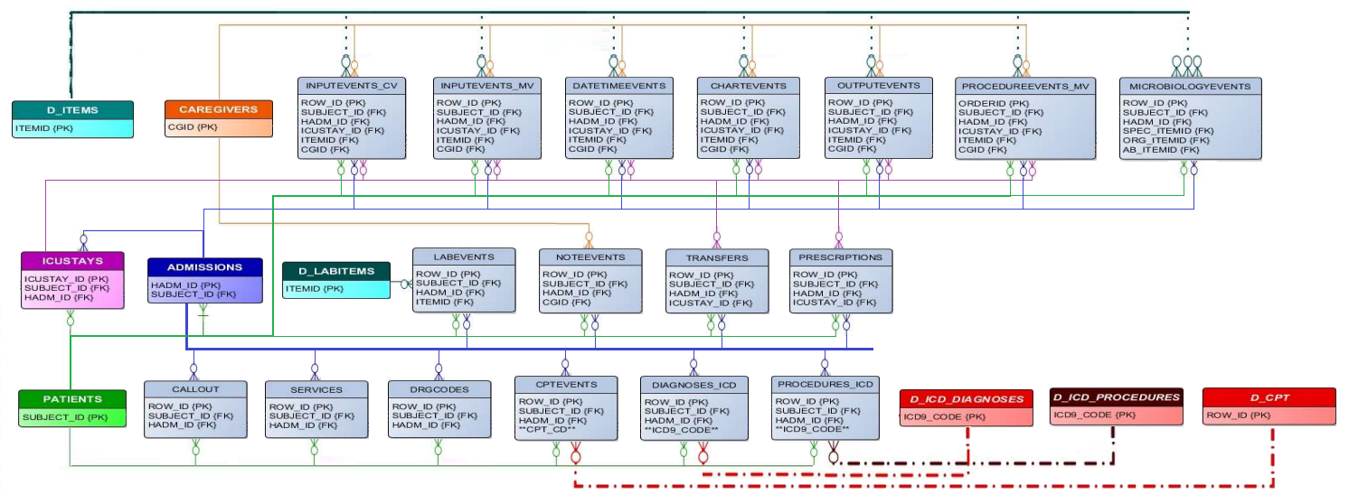
MODELO ENTIDAD RELACION
UCI - COVENAR

Slide 13
UCI - COVENAR
Muchas Gracias!!!

